Slide 1

PARTES E PEÇAS 2019

Slide 2
2019
Partes e peças de bicicletas
Partes e pelas de motocicletas

Slide 3
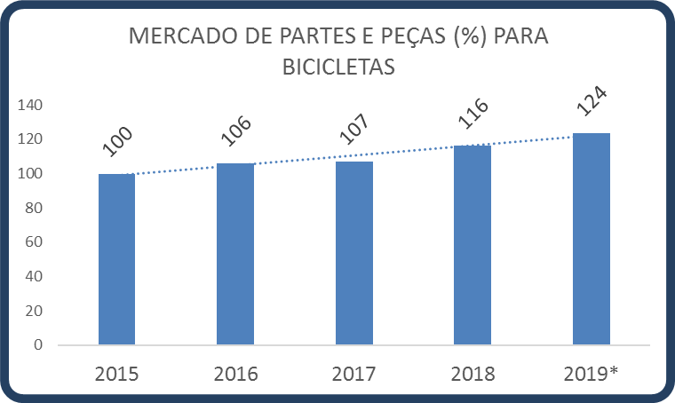
Mercado
Peças de Bicicletas
6,5%
Fonte:
Base de calculo / SIMEFRE
* Previsão 2019

Slide 4
Importações de partes e peças de bicicletas
Volume (Kg)
9,9%
Fonte:
http://comexstat.mdic.gov.br/pt/geral
*Previsão 2019

Slide 5
Importações de partes e peças de bicicletas
Preço FOB US$/Kg
4,2%
Fonte:
http://comexstat.mdic.gov.br/pt/geral
*Previsão 2019

Slide 6
Mercado
Peças de Motocicletas
8,5%
Fonte:
Base de calculo / SIMEFRE
* Previsão 2019

Slide 7
Importações de partes e peças de motocicletas
Volume (Kg)
-10%
Fonte:
http://comexstat.mdic.gov.br/pt/geral
Previsão 2019

Slide 8
Importações de partes e peças de motocicletas
Preço FOB US$/Kg
10,9%
Fonte:
http://comexstat.mdic.gov.br/pt/geral
*Previsão 2019

Slide 9
Perspectivas
Crescimento econômico
Aumento da produção de veículos
Urbanização da população brasileira

Slide 10
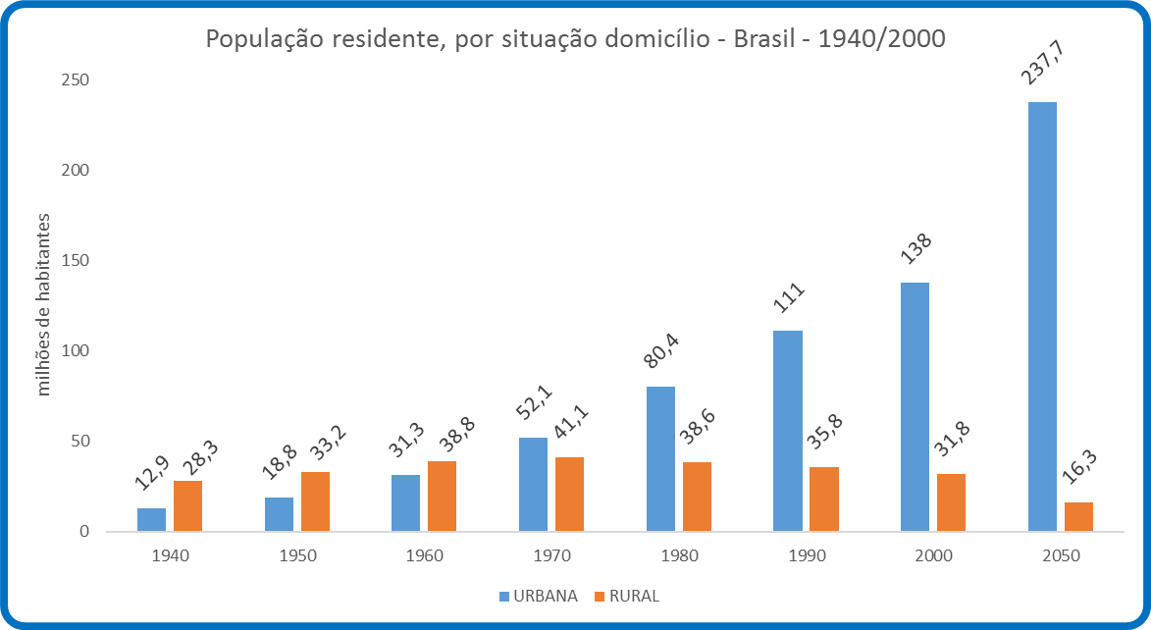
Perspectivas
Urbanização da população brasileira
Fonte:
2050 Projeção da ONU
Tendências Demográficas, 2000. IBGE. 2001

Slide 11
DV2R
OBRIGADO
AURO LEVORIN

